Slide 1

Mobile Hands-on
Service Dev Engineer TAIKEN

Slide 2
Work
ハンズオン資料のダウンロードのお願い
モバイルハンズオンに参加頂き、ありがとうございます。
本日使用するハンズオン資料のダウンロードをお願いします。
ダウンロードURLはZoomのチャットで連絡します。
ダウンロード後、任意の場所でzipファイルの解凍をお願いします。

Slide 3
Work
ハンズオン資料を準備する
このスライドをPDFにしたファイルを提供しています。
PDFファイルを開いて見れる状態にしてください。
mobile-handson/mobile-handson.pdf

Slide 4
サービス開発エンジニア体験
サービス/プロダクトの開発に欠かせない
アプリ開発とDevOpsを体験してみませんか？
9月 SPAハンズオン
10月 APIハンズオン
11月 モバイルハンズオン
12月 DevOpsハンズオン

Slide 5



スタッフ紹介
TIS株式会社
テクノロジー＆イノベーション本部
テクノロジー＆エンジニアセンター
伊藤 清人＠会津若松
世古 雅也＠会津若松
井上 拓門＠東京

Slide 6
お願い
Zoomで名前（ニックネームも可）を分かるようにしてください。
オンライン開催なのでリアクションは大きな動きでお願いします！
周りの音が入り込まないようにお願いします。
今後の改善等に活用したいので
ハンズオン終了後のアンケートにご協力をお願いします。

Slide 7
React Nativeを使った
モバイルアプリの作り方を学ぶハンズオン

Slide 8
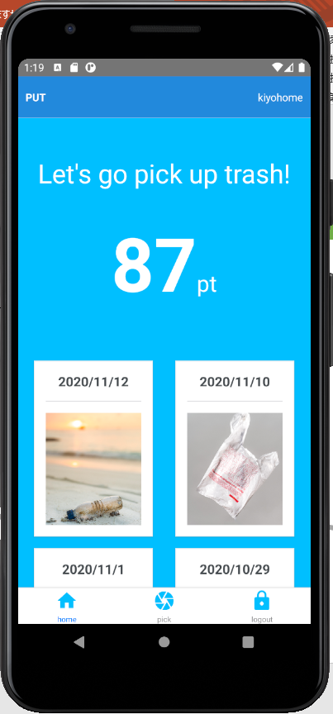
ハンズオンの題材
ゴミ拾いアプリ「PUT」を作ります。
拾ったゴミの写真を送るとポイントが付与されるアプリです。

Slide 9
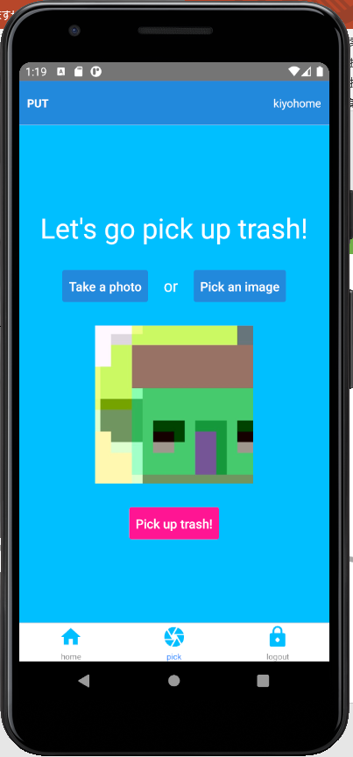
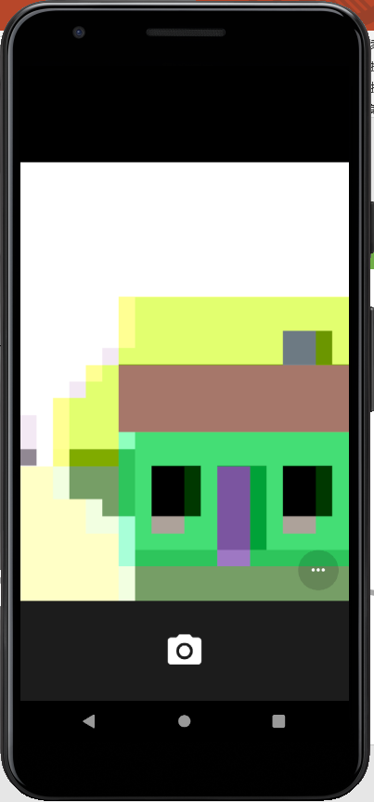
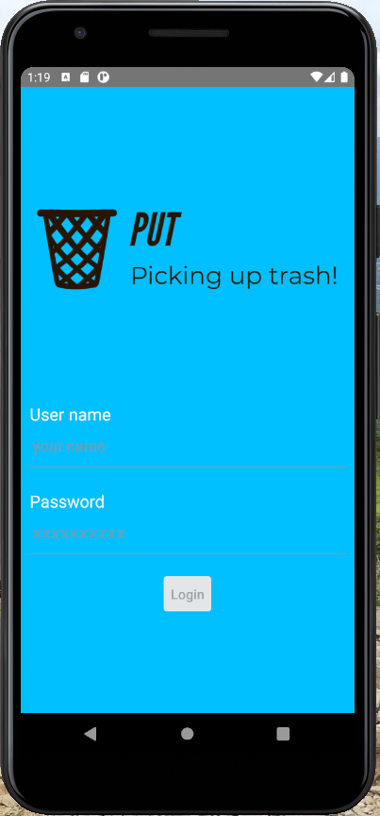
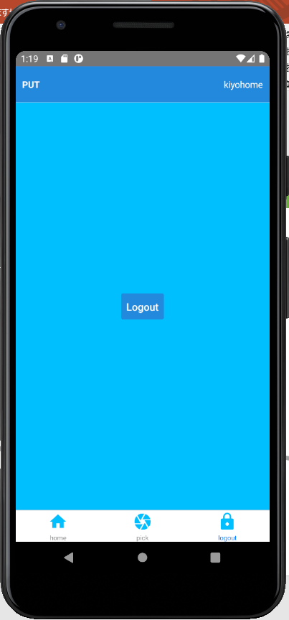
Demo
ハンズオンの題材
ログイン画面はフルスクリーンです。
ログイン後の残り画面はタブナビゲーションで遷移します。
pick
カメラ
login
home
logout

Slide 10
ハンズオンのゴール
モバイルアプリの作り方を体験するがゴールです。
React NativeやTypeScriptの仕様や使い方は細かく説明しないです。（質問はしても大丈夫です！）
モバイルアプリの開発に必要となる技術要素をできるだけ多く体験できるように構成しています。
そのため、じっくりコーディングするより、ショートカットしてどんどん進めていくハンズオンです。
皆さんが作業しただけにならず、皆さんにモバイルアプリの作り方を持ち帰ってもらえるように頑張ります！
React Native
＜ モバイルアプリの作り方 ⇒ 体験
TypeScript

Slide 11
ハンズオンの進め方
スタッフが説明しながら作業→参加者も作業・・・といったかたちでStep by Stepで進行します。
皆さんの作業状況を確認しながら進めますのでリアクションをお願いします。
つまった場合は声をかけてください。画面共有して問題解消にあたります。
質問は進行中いつでも大丈夫です。
質問タイム、休憩中も受け付けますので遠慮なく聞いてください！

Slide 12
ハンズオンのスケジュール（全体180分）
オープニング（10分）
開発準備（40分）
SPA入門
プロジェクトの作成
クライアントコードの生成
モックサーバーの起動
APIクライアントの作成
休憩（5分）
ToDo管理の開発（90分）
ページ外観の作成
コンポーネントの分割
休憩（5分）
ToDoの一覧表示
ToDoの登録
休憩（5分）
ユーザ認証の開発（80分）
ページ外観の作成
URLルーティングの設定
休憩（5分）
ユーザコンテクストの作成
ログイン、ログアウト
休憩（5分）
ユーザ登録
TODO 最後になおす
クロージング（10分）
アンケート（10分）

Slide 13
モバイルアプリ入門

Slide 14


モバイルアプリ
モバイルアプリが画面遷移をコントロールします。
操作に応じた
処理を呼び出す
リクエスト
何か処理する
処理結果に応じた画面を表示する
データ
スマホ
（モバイルアプリ）
サーバ
（API）
アイコンはいらすとやを使用しています。
https://www.irasutoya.com/

Slide 15
クロスプラットフォーム開発
スマホアプリはiOSとAndroidへの対応が求められます。
コードを共有しないネイティブ実装（Swift、Kotlin）での開発は大変です。
1つのコードで複数のプラットフォーム向けの開発を行うことをクロスプラットフォーム開発と呼びます。
クロスプラットフォーム開発向けのフレームワークとしてFlutter、React Native等があります。
同じReactでSPAの開発にも活かせるのでReact Nativeを使います。
React Native
https://reactnative.dev/
モバイルアプリのクロスプラットフォーム開発：Flutter vs. React Nativeを徹底比較
https://kaopiz.com/ja-news-cross-platform-framework-flutter-vs-react-native/

Slide 16
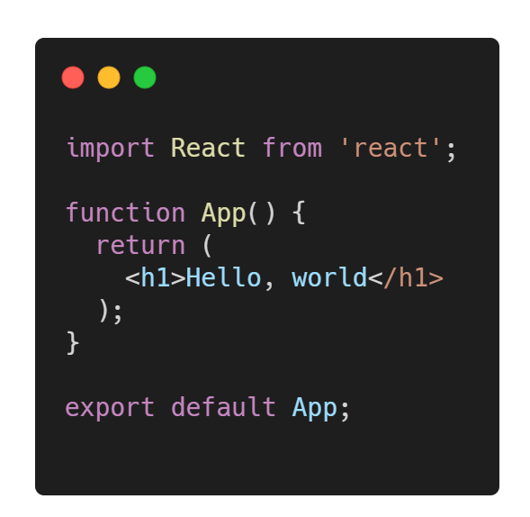
React
SPA（Single Page Application）を作るためのフレームワークです。
画面部品(＝コンポーネント)、イベントハンドリング、
状態保持、画面遷移(＝ルーティング)など、
SPA作成に必要な仕組みを提供してくれます。
JavaScriptでコーディングします。
React
https://ja.reactjs.org/
「Hello, world」と出すReactのコード
ソースコードはcarbonを使用しています。
https://carbon.now.sh/

Slide 17
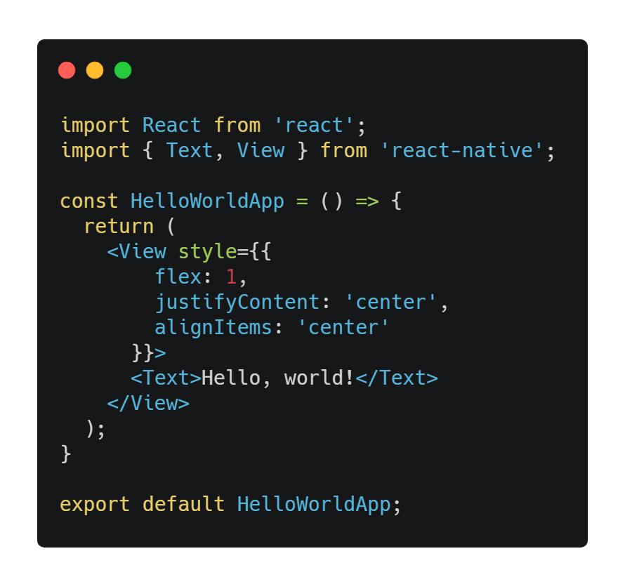
React Native
Reactでモバイルアプリを作れるにようしたフレームワークです。
クロスプラットフォーム開発ができます。
画面部品(＝コンポーネント)、イベントハンドリング、
状態保持、画面遷移(＝ルーティング)など、
モバイルアプリ作成に必要な仕組みを提供してくれます。
JavaScriptでコーディングします。
React Native
https://reactnative.dev/
「Hello, world」と出すReact Nativeのコード

Slide 18
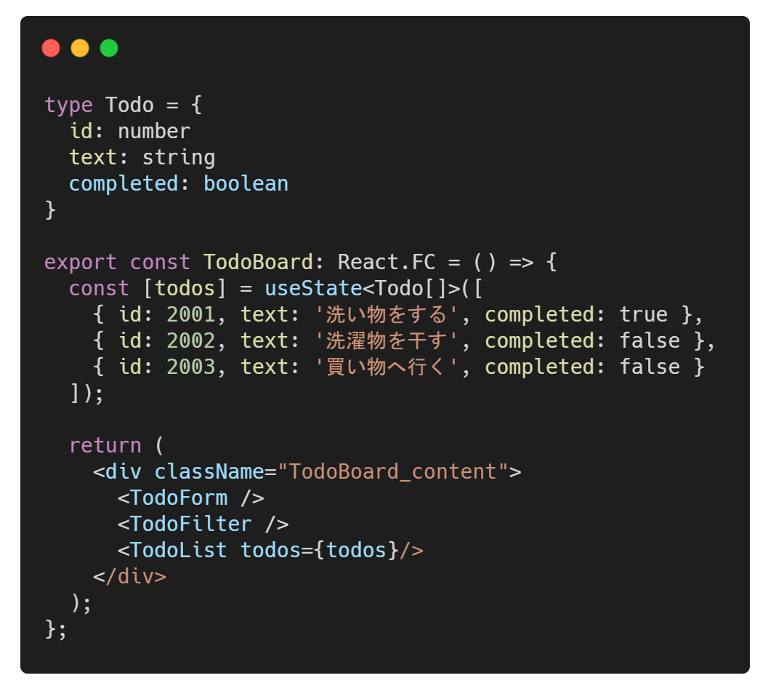
TypeScript
Reactの大部分はJavaScriptで作ります。
JavaScriptは型がないので苦労します。
動かすまで間違いに気づけないです。
少しでも苦労を和らげたいのでTypeScriptを使い、
JavaScriptに型を導入します。
学習コストに見合うだけの恩恵を受けられます。
TypeScriptで型を定義しているコード（Todo部分）

Slide 19
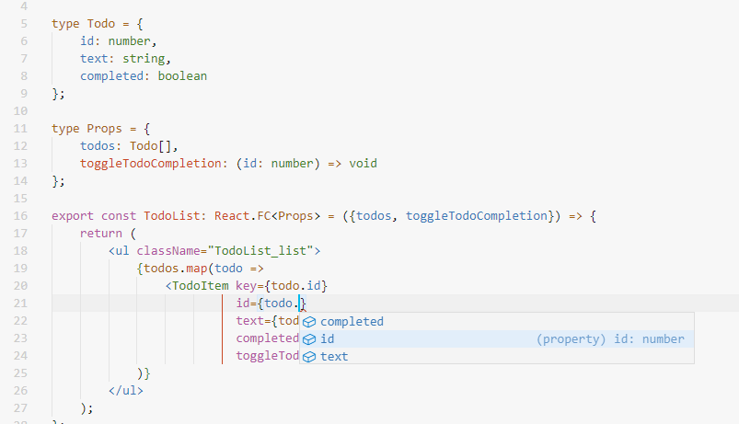
Visual Studio Code
TypeScriptの恩恵を受けるためVSCodeを使います。
型に基づいてコード補完や
コードの間違いを教えてくれます。
ToDoのプロパティがコード補完されます。number型も分かってます

Slide 20
モバイルアプリとREST APIの並行開発？
モバイルアプリとAPIが独立しているのでうれしい面が多々ありますが、並行して開発するのが難しくなります。
APIがないとモバイルアプリが動かせない？
スマホ
（モバイルアプリ）
モックサーバ

Slide 21

OpenAPIが解決！
生成
モック化
APIを定義するための仕様です。
OpenAPIドキュメント
(API定義、レスポンスの例)
利用
スマホ
（モバイルアプリ）
クライアントコード
モックサーバ
サーバ
（API）

Slide 22
質問タイム

Slide 23
開発準備

Slide 24
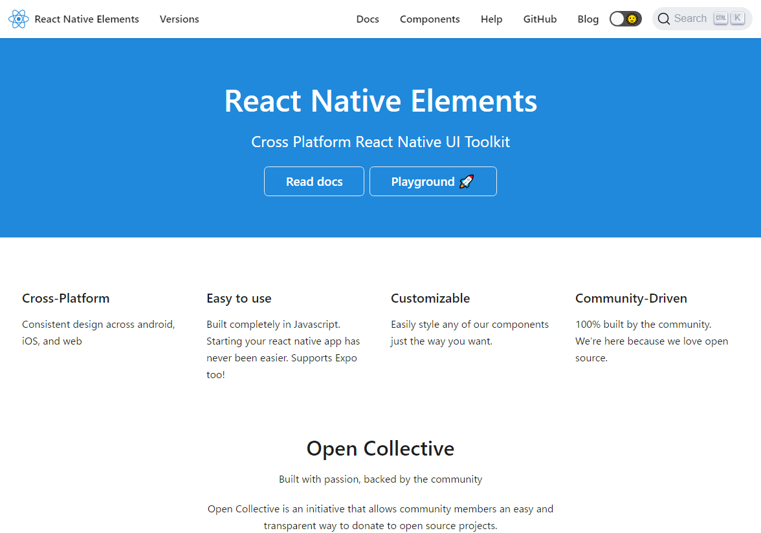
プロジェクトの作成
プロジェクトを作成します。
mobile-handson/starter-kitディレクトリを
任意の場所にコピーします。
ディレクトリ名をstarter-kit→putに変更します。
putディレクトリをVSCodeで開きます。
Expoのexpo-template-bare-typescriptから作成しています。
TypeScript用のテンプレートを使用しています。
UIライブラリとしてReact Native Elementsを追加しています。

Slide 25
Work
プロジェクトの作成
プロジェクトを作成します。
mobile-handson/starter-kitディレクトリを
任意の場所にコピーします。
ディレクトリ名をstarter-kit→putに変更します。
putディレクトリをVSCodeで開きます。
Expoのexpo-template-bare-typescriptから作成しています。
TypeScript用のテンプレートを使用しています。
UIライブラリとしてReact Native Elementsを追加しています。

Slide 26
パッケージのインストール
この後の開発に進む前に、時間のかかるパッケージのインストールを走らせておきます。
putディレクトリで次のコマンドを実行します。
$ npm install

Slide 27
Work
パッケージのインストール
この後の開発に進む前に、時間のかかるパッケージのインストールを走らせておきます。
putディレクトリで次のコマンドを実行します。
$ npm install

Slide 28
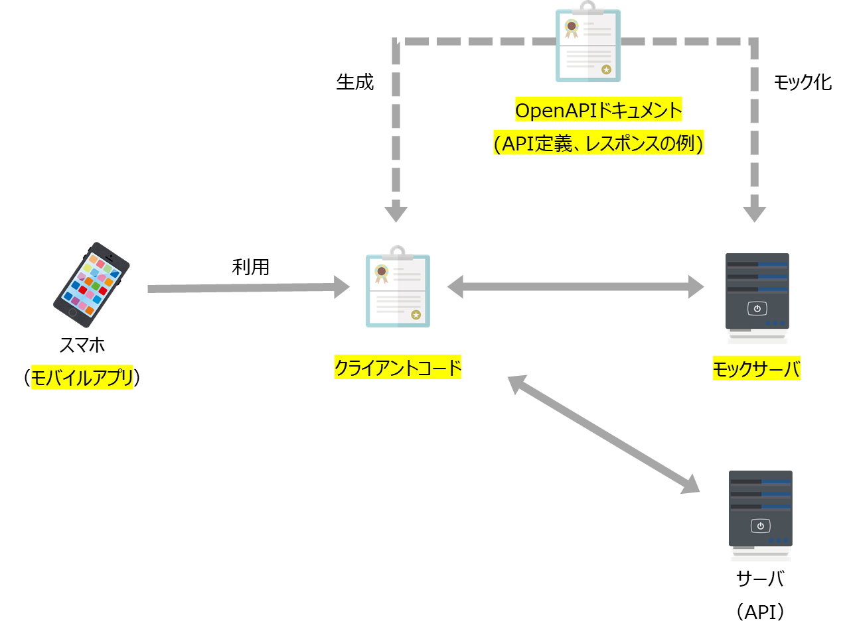
クライアントコードの生成
クライアントコードは既に生成済みなので作業しません。
backendディレクトリで次のコマンドで生成します。
$ docker-compose -f api-gen.yml up
次のディレクトリに生成されます。
src/backend/generated-rest-client/
クライアントコードの生成にはOpenAPI Generatorというツールを使用しています。
Dockerコンテナで実行します。

Slide 29


OpenAPIドキュメントとクライアントコードの対応
openapi: 3.0.3
info:
title: PUT REST API
version: '1.0.0'
description: モバイルアプリハンズオンで作成するPUTアプリのREST API。
tags:
- name: users
description: ユーザ管理
- name: trash
description: ゴミ拾い管理
servers:
- url: 'http://localhost:9080'
paths:
/api/trash:
get:
summary: ゴミ拾い一覧の取得
description: >
登録しているゴミ拾いを全て取得する。
tags:
- trash
operationId: getTrashList
responses:
'200':
description: OK
content:
'application/json':
schema:
type: array
items:
$ref: '#/components/schemas/Trash'
examples:
example:
value:
- id: 1001
imageUrl: https://images.unsplash.com/・・・
date: 2020/11/12
point: 34
：
export class TrashApi extends runtime.BaseAPI {
：
/**
* 登録しているゴミ拾いを全て取得する。
* ゴミ拾い一覧の取得
*/
async getTrashList(): Promise<Array<Trash>> {
const response = await this.getTrashListRaw();
return await response.value();
}
：
tagsでグルーピングします。
コード生成するとグループごとにクラスが作成されます。
operationIdでREST APIを識別するIDを指定します。
コード生成すると関数名に使われます。

Slide 30
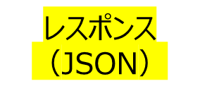
モックサーバが返すレスポンス
[
{
"id": 1001,
"imageUrl": "https://images.unsplash.com/・・・",
"date": "2020/11/12",
"point": 34
},
{
"id": 1002,
"imageUrl": "https://images.unsplash.com/・・・",
"date": "2020/11/10",
"point": 17
},
{
"id": 1003,
"imageUrl": "https://images.unsplash.com/・・・",
"date": "2020/11/1",
"point": 8
},
{
"id": 1004,
"imageUrl": "https://images.unsplash.com/・・・",
"date": "2020/10/29",
"point": 17
},
{
"id": 1005,
"imageUrl": "https://images.unsplash.com/・・・",
"date": "2020/10/20",
"point": 11
}
]
：
examples:
example:
value:
- id: 1001
imageUrl: https://images.unsplash.com/・・・
date: 2020/11/12
point: 34
- id: 1002
imageUrl: https://images.unsplash.com/・・・
date: 2020/11/10
point: 17
- id: 1003
imageUrl: https://images.unsplash.com/・・・
date: 2020/11/1
point: 8
- id: 1004
imageUrl: https://images.unsplash.com/・・・
date: 2020/10/29
point: 17
- id: 1005
imageUrl: https://images.unsplash.com/・・・
date: 2020/10/20
point: 11
：
examplesに実際に返却される例を定義します。
モックサーバが返却するデータになります。

Slide 31
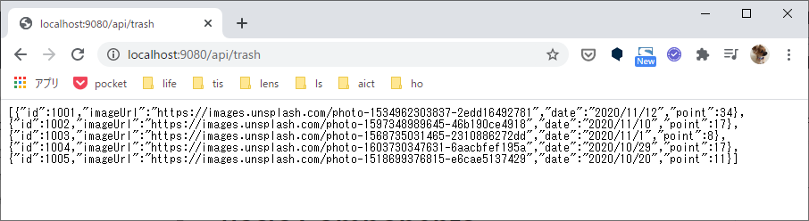
モックサーバの起動
REST APIを呼び出せるようにします。
backendディレクトリで次のコマンドで起動します。
$ docker-compose -f api-mock.yml up
ブラウザで次のURLにアクセスします。
http://localhost:9080/api/trash
examplesで定義したデータが返されます。

Slide 32
Work
モックサーバの起動
REST APIを呼び出せるようにします。
backendディレクトリで次のコマンドで起動します。
$ docker-compose -f api-mock.yml up
ブラウザで次のURLにアクセスします。
http://localhost:9080/api/trash
examplesで定義したデータが返されます。

Slide 33
APIクライアントの確認
生成したクライアントコードをラッピングしたBackendSerivceを作成しています。
BackendServiceにより、各機能を作る時のREST APIの呼び出しを実装しやすくし、
API呼び出し時の共通処理を埋め込むことが可能になります。
src/backendディレクトリのBackendService.tsファイルを確認しましょう。

Slide 34
Reading
BackendService.ts
import { Configuration, Middleware, TrashApi, UsersApi } from './generated-rest-client';
const logger: Middleware = {
pre: async (context) => {
console.log(`>> ${context.init.method} ${context.url}`, context.init);
},
post: async (context) => {
console.log(`<< ${context.response.status} ${context.url}`, context.response);
},
};
const config = new Configuration({
middleware: [logger],
});
const trashApi = new TrashApi(config);
const usersApi = new UsersApi(config);
const login = async (userName: string, password: string) => {
return usersApi.login({ inlineObject: { userName, password } });
};
const logout = async () => {
return usersApi.logout();
};
const getTrashList = async () => {
return trashApi.getTrashList();
};
const postTrash = async (trash: Blob) => {
return trashApi.postTrash({ body: trash });
};
export const BackendService = {
login,
logout,
getTrashList,
postTrash,
};
Middlewareと呼ばれる部品を作成して、
リクエストやレスポンスに対する共通的な処理を実装できます。
開発時にREST APIの呼び出しを確認しやすいように、
リクエストとレスポンスをコンソールにログ出力する
Middlewareを作成しています。

Slide 35
アプリの起動
アプリを起動します。
putディレクトリで次のコマンドを実行します。
$ npm run android
マシンスペックによりますがそこそこ時間がかかります。
Androidエミュレータが立ち上がり、
画面にHello World!が表示されれば成功です。
TODO 画面を貼り付け

Slide 36
Work
アプリの起動
アプリを起動します。
putディレクトリで次のコマンドを実行します。
$ npm run android
マシンスペックによりますがそこそこ時間がかかります。
Androidエミュレータが立ち上がり、
画面にHello World!が表示されれば成功です。
TODO 画面を貼り付け

Slide 37
5分休憩
休憩中は質問OKです！

Slide 38
画面遷移の開発

Slide 39
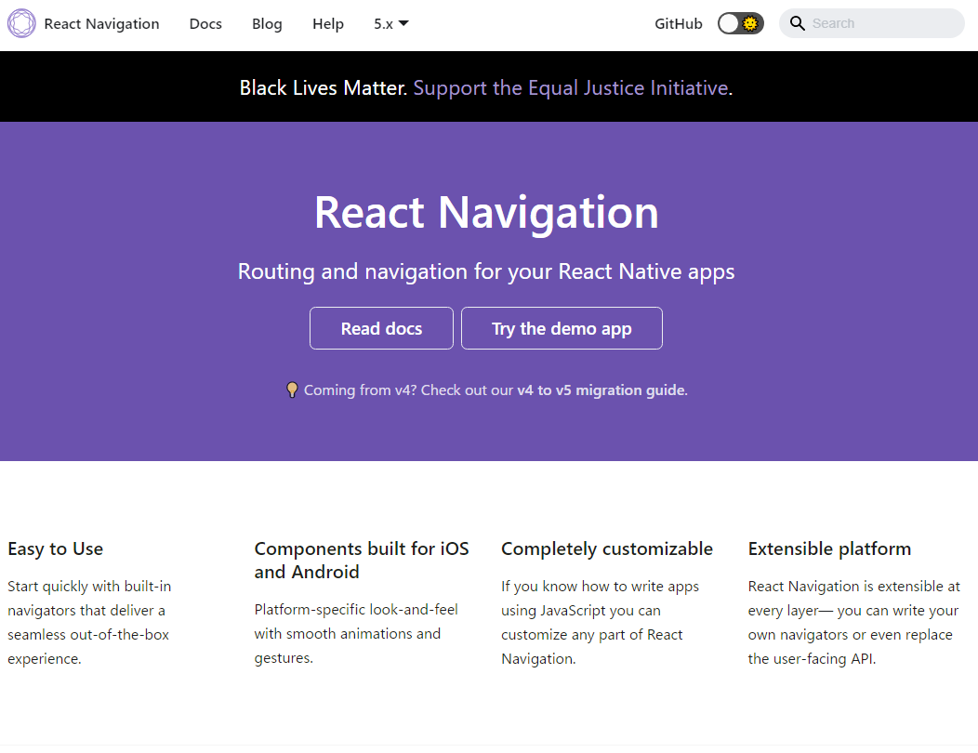
React Navigation
3つのナビゲーションが提供されています。
これらを組み合わせてモバイルアプリの画面遷移を作成します。
Stack
https://reactnavigation.org/docs/stack-navigator
Tab
https://reactnavigation.org/docs/bottom-tab-navigator
Drawer
https://reactnavigation.org/docs/drawer-navigator

Slide 40
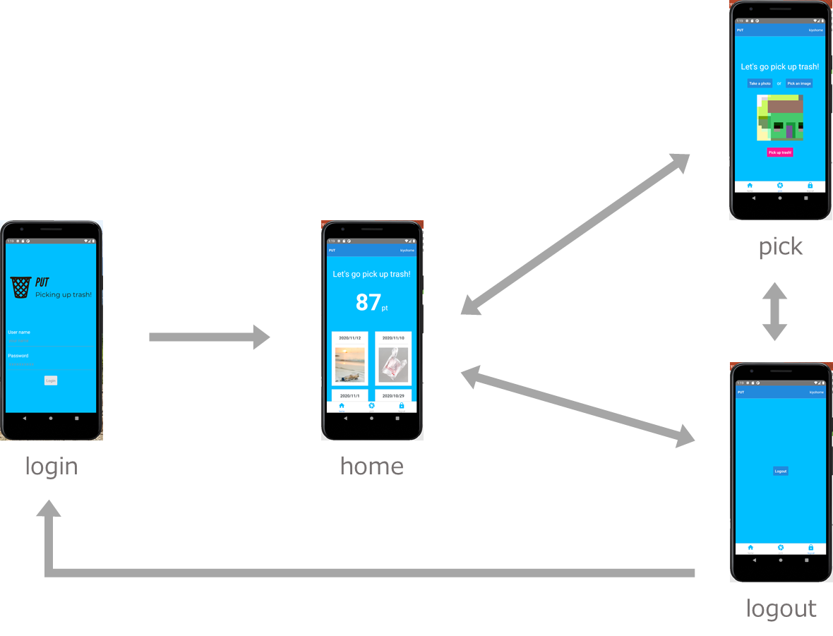
画面遷移とナビゲーション
RootNav
Stack
MainNav
Tab

Slide 41
Login画面の開発

Slide 42
React Nativeのナビゲーション
Stack
Tab
Drawer

Slide 43
Logout画面の開発

Slide 44
5分休憩
休憩中は質問OKです！

Slide 45
Home画面の開発

Slide 46
5分休憩
休憩中は質問OKです！

Slide 47
Pick画面の開発

Slide 48
5分休憩
休憩中は質問OKです！

Slide 49
クロージング

Slide 50
Atomic Design
伝える

Slide 51
セキュリティ
伝える

Slide 52

モバイルハンズオンはいかがでしたか？
モバイルの作り方を体験いただけましたでしょうか？
Fintanでモバイルのノウハウを公開しています。
モバイルアプリケーションのセキュリティと認証
https://fintan.jp/?p=5950
他にも現場で活用しているコンテンツやノウハウ、
技術ネタのブログも公開していますのでぜひ覗いてみてください。
友人に紹介いただいたり、勉強会等でご活用ください。
https://fintan.jp/

Slide 53
サービス開発エンジニア体験
サービス/プロダクトの開発に欠かせない
アプリ開発とDevOpsを体験してみませんか？
9月 SPAハンズオン
10月 APIハンズオン
11月 モバイルハンズオン
12月 DevOpsハンズオン

Slide 54

Aizurage
connpassのグループです。
https://tidev-aizu.connpass.com/
TISの会津拠点のエンジニアが中心になって、
エンジニア交流を目的にハンズオンや勉強会をやっています。
興味がありましたらグループのメンバーになってください。
メンバー＝グループのスタッフではないので安心してください。
グループのメンバーはTwitterのフォロワーのようなイメージです。
「メンバーになると、グループのイベントが作成されると通知がきたり、
トップページのおすすめイベントに表示されるので、
興味のあるイベントを見逃すことが少なくなります。」

Slide 55

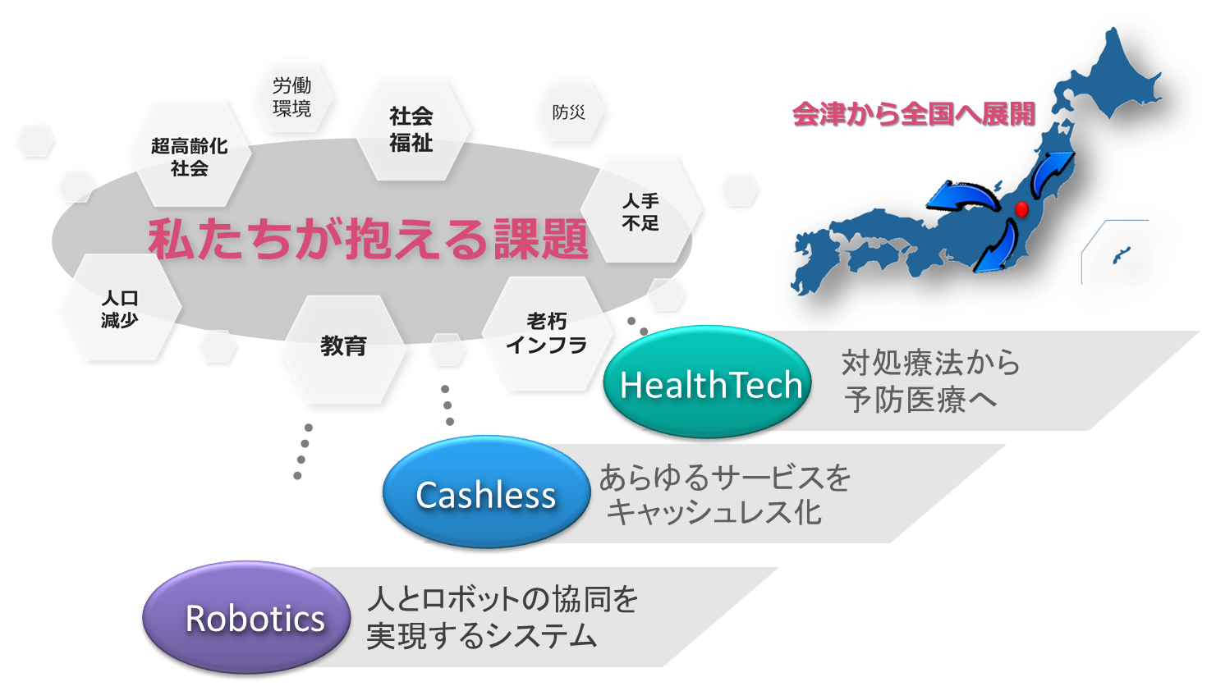
TISの会津での取り組み

Slide 56

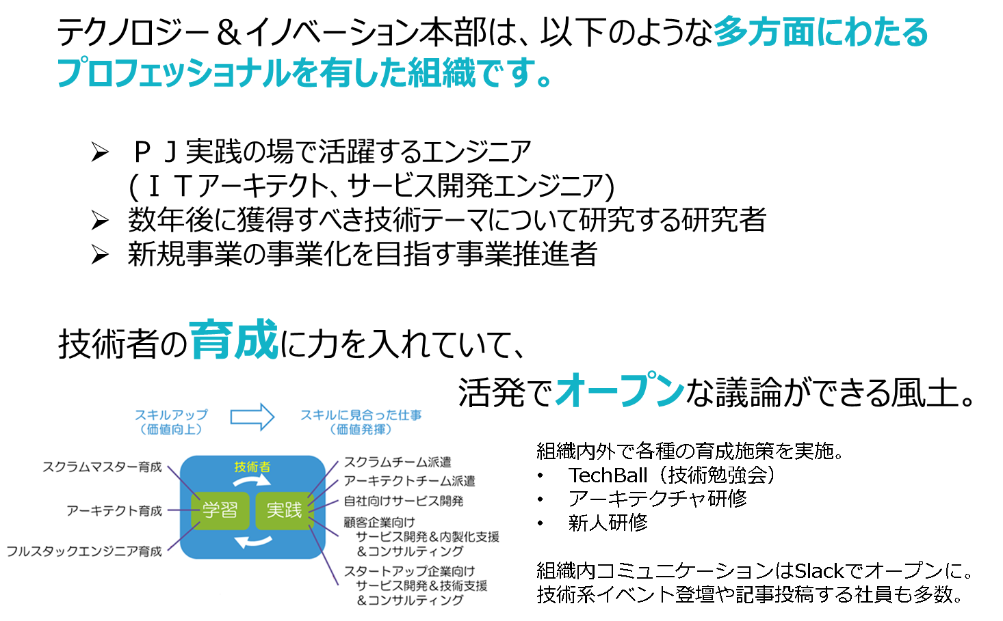
We’re Hiring!
キャリア採用のエントリーページ
https://hrmos.co/pages/tissaiyo/jobs/20100400011
技術力で活躍したいエンジニアを募集しています！
まずは東京、大阪で経験を積んで、そのままでもいいし、
U/Iターンで会津若松でもいいし、一緒に働きませんか？
会津若松（AiCT）
東京
大阪
地図はいらすとやを使用しています。
https://www.irasutoya.com/

Slide 57
アンケート
アンケート
今後の改善に活用したいのでアンケートへのご協力をお願いします。
アンケートのURLはZoomのチャットで連絡します。

Slide 58
Thank you
Service Dev Engineer TAIKEN

Slide 59
ToDo管理の開発

Slide 60
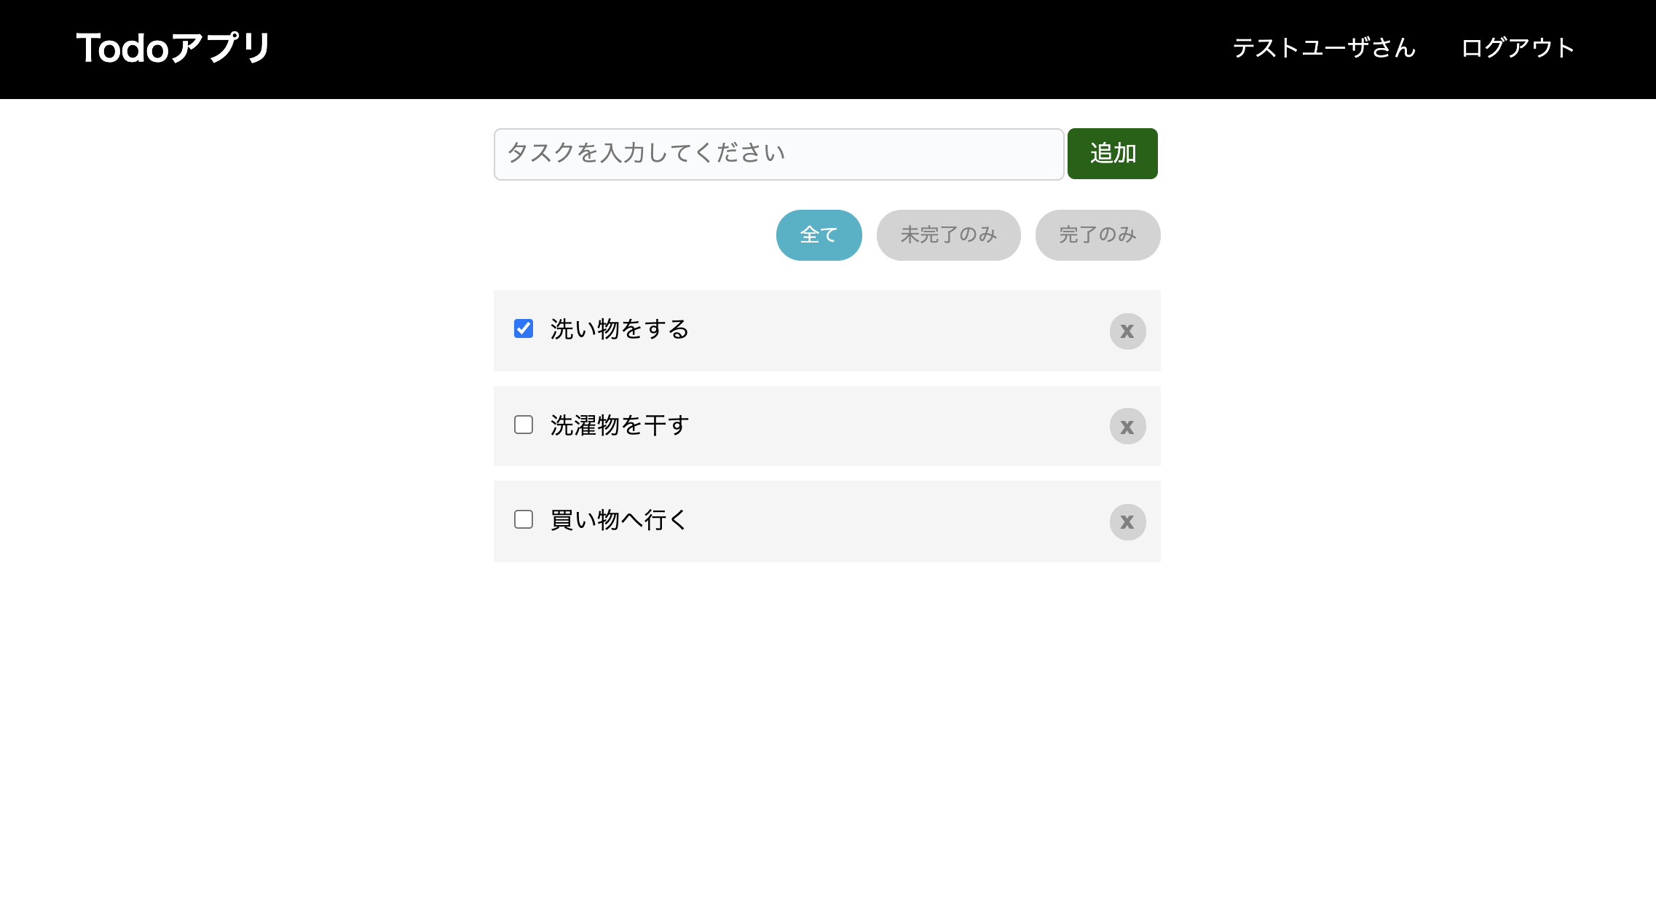
ToDo管理で開発するページ
ToDoの一覧表示、ToDoの登録を作ります。
ToDo状態の更新、ToDo一覧の絞り込みは
ハンズオン時間の都合で省略します。

Slide 61
いよいよ機能開発、その前に
画面イメージからどうやって作っていけばいいのだろう？
まず何を作るのだろう？
何を考えないといけないのだろう？

Slide 62
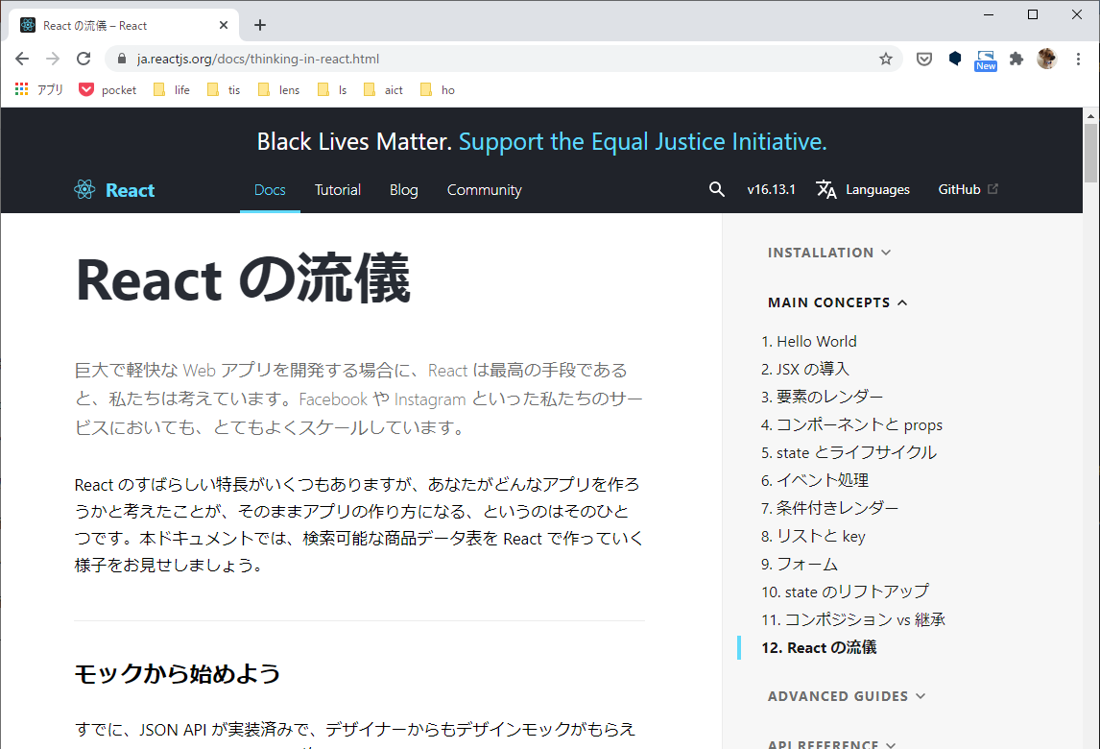
先人の知恵に学ぼう
Reactの流儀
https://ja.reactjs.org/docs/thinking-in-react.html
ページの作り方が紹介されています。

Slide 63
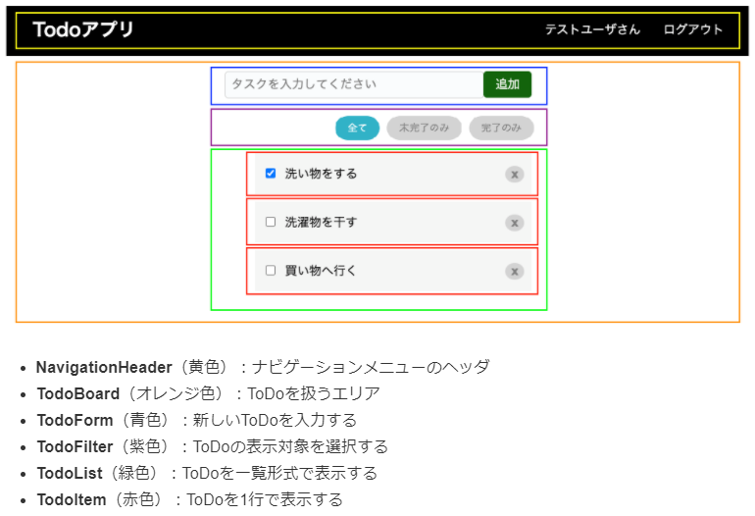
開発ステップ
モックをそのまま表示する 見たままにコンポーネントに分割する
状態(state)を決めて機能を作る
最小限の状態を考える
導出できるものは状態としない
状態をどのコンポーネントで持つか決める

Slide 64
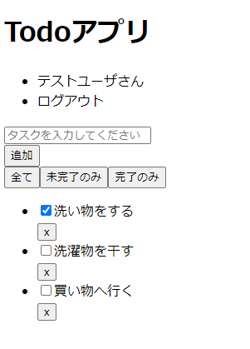
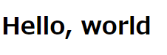
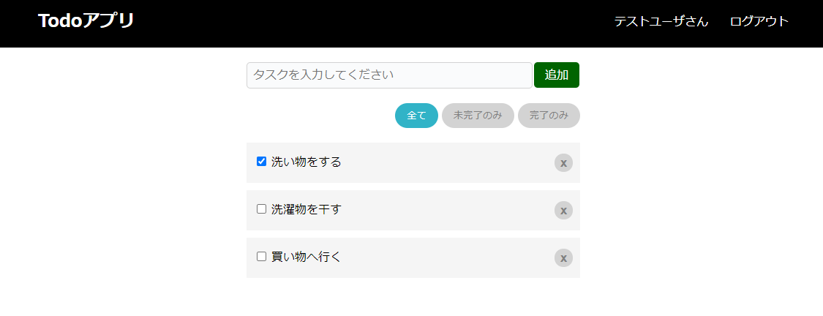
ページ外観の作成
HTMLを反映
まずはモックをそのまま表示します。
はじめにアプリを起動し、
HTML、CSSの順に反映していきます。
はじめにアプリを起動します。
変更したら検知して反映されます。
CSSを反映

Slide 65
アプリの起動
はじめにアプリを起動します。
先ほど走らせておいたパッケージのインストール
が終わっているか確認します。
frontendディレクトリで次のコマンドで起動します。
$ npm run start
はじめにアプリを起動します。
変更したら検知して反映されます。
import React from 'react';
function App() {
return (
<h1>Hello, world</h1>
);
}
export default App;

Slide 66
HTMLの反映
HTMLを反映
次にHTMLを反映します。
srcディレクトリのApp.tsxファイルを開き、
モックのHTMLを反映します。
モックの場所
spa-restapi-handson/todo-app-mock/
はじめにアプリを起動します。
変更したら検知して反映されます。

Slide 67
HTMLの反映
モックのbodyタグの内容（header～div）を
Appのreturn文のカッコの中にコピーします。
Appに元々あったh1は消してください。
コピーするとHTMLのままではエラーが出るので
次のページ以降で対応します。
<!DOCTYPE html>
<html lang="en">
<head>
・・・
</head>
<body>
<header class="PageHeader_header">
・・・
</header>
<div class="TodoBoard_content">
<div class="TodoForm_content">
・・・
</div>
<div class="TodoFilter_content">
・・・
</div>
<ul class="TodoList_list">
・・・
</ul>
</div>
</body>
</html>
import React from 'react';
function App() {
return (
<h1>Hello, world</h1>
);
}
export default App;
ReactではJSXと呼ばれるJavaScriptの拡張構文を使ってUIを実装します。

Slide 68
JSXの親要素を1つにする
JSXでは親要素を1つにする必要があります。
headerとdivの2つの親要素があります。
親要素が複数ある場合は
Reactが提供するFragmentコンポーネントで
全体を囲って親要素を1つにします。
import React from 'react';
function App() {
return (
<header class="PageHeader_header">
・・・
</header>
<div class="TodoBoard_content">
・・・
</div>
);
}
export default App;
import React from 'react';
function App() {
return (
<React.Fragment>
<header class="PageHeader_header">
・・・
</header>
<div class="TodoBoard_content">
・・・
</div>
</React.Fragment>
);
}
export default App;

Slide 69
class属性をclassName属性に修正する
JSXではCSSのクラス指定をclassName属性に指定します。
class属性をclassName属性に一括置き換えします。
import React from 'react';
function App() {
return (
<React.Fragment>
<header class="PageHeader_header">
・・・
</header>
<div class="TodoBoard_content">
・・・
</div>
</React.Fragment>
);
}
export default App;
import React from 'react';
function App() {
return (
<React.Fragment>
<header className="PageHeader_header">
・・・
</header>
<div className="TodoBoard_content">
・・・
</div>
</React.Fragment>
);
}
export default App;

Slide 70
checked属性をJS式に修正する
JSXではchecked属性にbooleanの値を指定する必要があります。
JSXでは{}でJavaScriptの式を書きます。
checked属性に{true}を指定します。
<input type="checkbox" className="TodoItem_checkbox" checked="checked" />
<input type="checkbox" className="TodoItem_checkbox" checked={true} />

Slide 71
App.tsx
import React from 'react';
function App() {
return (
<React.Fragment>
<header className="PageHeader_header">
<h1 className="PageHeader_title">Todoアプリ</h1>
<nav>
<ul className="PageHeader_nav">
<li>テストユーザさん</li>
<li>ログアウト</li>
</ul>
</nav>
</header>
<div className="TodoBoard_content">
<div className="TodoForm_content">
<form className="TodoForm_form">
<div className="TodoForm_input">
<input type="text" placeholder="タスクを入力してください" />
</div>
<div className="TodoForm_button">
<button type="button">追加</button>
</div>
</form>
</div>
<div className="TodoFilter_content">
<button className="TodoFilter_buttonSelected">全て</button>
<button className="TodoFilter_buttonUnselected">未完了のみ</button>
<button className="TodoFilter_buttonUnselected">完了のみ</button>
</div>
<ul className="TodoList_list">
<li className="TodoItem_item">
<div className="TodoItem_todo">
<label>
<input type="checkbox" className="TodoItem_checkbox" checked={true} />
<span>洗い物をする</span>
</label>
</div>
<div className="TodoItem_delete">
<button className="TodoItem_button">x</button>
</div>
</li>
<li className="TodoItem_item">
<div className="TodoItem_todo">
<label>
<input type="checkbox" className="TodoItem_checkbox" />
<span>洗濯物を干す</span>
</label>
</div>
<div className="TodoItem_delete">
<button className="TodoItem_button">x</button>
</div>
</li>
<li className="TodoItem_item">
<div className="TodoItem_todo">
<label>
<input type="checkbox" className="TodoItem_checkbox" />
<span>買い物へ行く</span>
</label>
</div>
<div className="TodoItem_delete">
<button className="TodoItem_button">x</button>
</div>
</li>
</ul>
</div>
</React.Fragment>
);
}
export default App;
HTML→JSXの変更内容
- 親要素を1つにする
- class属性→className属性にする
- checked属性などboolean値は{JS式}にする

Slide 72
CSSの反映
HTMLを反映
次にCSSを反映します。
srcディレクトリにApp.cssファイルを作成し、
モックのCSSを全てコピペします。
モックの場所
spa-restapi-handson/todo-app-mock/
App.tsxでApp.cssをインポートすると
インポートしたCSSが適用されます。
はじめにアプリを起動します。
変更したら検知して反映されます。
CSSを反映

Slide 73
リーディング
App.css App.tsx
body {
margin: 0;
}
.PageHeader_header {
display: flex;
justify-content: space-between;
align-items: center;
padding: 0 5%;
border-bottom: solid 1px black;
background: black;
}
：
省略
：
.TodoItem_button {
font-size: 17px;
font-weight: bold;
border: none;
color: grey;
background: lightgrey;
border-radius: 100%;
width: 25px;
height: 25px;
line-height: 20px;
cursor: pointer;
outline: none;
}
import React from 'react';
import './App.css';
function App() {
・・・
}
export default App;
インポートするとCSSが適用されます。

Slide 74
コンポーネントの分割
見たままにコンポーネントに分割します。
分割⇔表示を繰り返しながら徐々に分割します。
時間の都合上、分割作業はショートカットします。
NavigationHeader
TodoForm
App
TodoBoard
TodoFilter
TodoList
TodoItem

Slide 75
コンポーネントの分割
1からタイプすると時間がかかります。
分割後のファイルがありますので上書きでペーストしましょう。
spa-restapi-handson/support/ToDo管理のコンポーネント
srcディレクトリに上書きでコピーします。
NavigationHeader
TodoForm
App
TodoBoard
TodoFilter
TodoList
TodoItem

Slide 76
リーディング
プロパティ
TodoList.tsx TodoItem.tsx
import React from 'react';
import { TodoItem } from './TodoItem';
import './TodoList.css';
export const TodoList: React.FC = () => {
return (
<ul className="TodoList_list">
<TodoItem text="洗い物をする" completed={true} />
<TodoItem text="洗濯物を干す" completed={false} />
<TodoItem text="買い物へ行く" completed={false} />
</ul>
);
};
import React from 'react';
import './TodoItem.css';
type Props = {
text: string;
completed: boolean;
}
export const TodoItem: React.FC<Props> = ({ text, completed }) => {
return (
<li className="TodoItem_item">
<div className="TodoItem_todo">
<label>
<input type="checkbox" className="TodoItem_checkbox" checked={completed} />
<span>{text}</span>
</label>
</div>
<div className="TodoItem_delete">
<button className="TodoItem_button">x</button>
</div>
</li>
);
};
Reactでは、コンポーネントが外から値を受け取るために、プロパティと呼ばれる仕組みを提供しています。

Slide 77
5分休憩
TIS株式会社
80%
何の数字？
デビットカードの決済システム
ＴＩＳ国内シェア率

Slide 78
開発ステップ（再掲）
モックをそのまま表示する 見たままにコンポーネントに分割する
状態(state)を決めて機能を作る
最小限の状態を考える
導出できるものは状態としない
状態をどのコンポーネントで持つか決める

Slide 79
ToDoの一覧表示
ToDoを一覧表示できるように実装します。
ToDoの一覧表示に必要なstate(状態)は？
ToDoの一覧は変化していくものなのでstateとします。
このstateを配置するコンポは？
TodoListでは？TodoFormも一覧に追加する？
複数のコンポで使うので共通の親コンポである
TodoBoardにこのstateを配置します。
NavigationHeader
TodoForm
App
TodoBoard
TodoFilter
TodoList
TodoItem

Slide 80
ToDoの一覧表示（stateの追加）
TodoBoard.tsx TodoList.tsx
import React, { useState } from "react";
import './TodoBoard.css';
import { TodoFilter } from "./TodoFilter";
import { TodoForm } from "./TodoForm";
import { TodoList } from "./TodoList";
type Todo = {
text: string;
completed: boolean;
}
export const TodoBoard: React.FC = () => {
const [todos] = useState<Todo[]>([
{ text: "洗い物をする", completed: true },
{ text: "洗濯物を干す", completed: false },
{ text: "買い物へ行く", completed: false }
]);
return (
<div className="TodoBoard_content">
<TodoForm />
<TodoFilter />
<TodoList todos={todos} />
</div>
);
};
import React from 'react';
import { TodoItem } from './TodoItem';
import './TodoList.css';
type Todo = {
text: string;
completed: boolean;
}
type Props = {
todos: Todo[];
}
export const TodoList: React.FC<Props> = ({ todos }) => {
return (
<ul className="TodoList_list">
{todos.map(todo =>
<TodoItem text={todo.text} completed={todo.completed} />
)}
</ul>
);
};
Reactの機能はフックと呼ばれる関数で提供されます。
コンポーネントの状態を実現するstateフックを使用します。

Slide 81
ToDoの一覧表示（stateの更新）
TodoBoard.tsx
import React, { useState } from "react";
import './TodoBoard.css';
import { TodoFilter } from "./TodoFilter";
import { TodoForm } from "./TodoForm";
import { TodoList } from "./TodoList";
type Todo = {
・・・
}
export const TodoBoard: React.FC = () => {
const [todos] = useState<Todo[]>([
{ text: "洗い物をする", completed: true },
{ text: "洗濯物を干す", completed: false },
{ text: "買い物へ行く", completed: false }
]); return (
・・・
);
};
import React, { useEffect, useState } from "react";
import './TodoBoard.css';
import { TodoFilter } from "./TodoFilter";
import { TodoForm } from "./TodoForm";
import { TodoList } from "./TodoList";
type Todo = {
・・・
}
export const TodoBoard: React.FC = () => {
const [todos, setTodos] = useState<Todo[]>([]);
useEffect(() => {
setTodos([
{ text: "洗い物をする", completed: true },
{ text: "洗濯物を干す", completed: false },
{ text: "買い物へ行く", completed: false }
]);
}, []);
return (
・・・
);
};
import React, { useEffect, useState } from "react";
import { BackendService } from "../backend/BackendService";
import './TodoBoard.css';
import { TodoFilter } from "./TodoFilter";
import { TodoForm } from "./TodoForm";
import { TodoList } from "./TodoList";
type Todo = {
・・・
}
export const TodoBoard: React.FC = () => {
const [todos, setTodos] = useState<Todo[]>([]);
useEffect(() => {
BackendService.getTodos()
.then(response => setTodos(response));
}, []);
return (
・・・
);
};
REST APIを呼び出すように変更します。
コンポの状態に影響を与えることを副作用と言います。
副作用を実現するeffectフックを使用します。

Slide 82
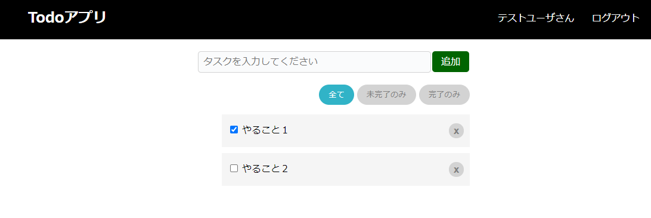
ToDoの一覧表示（動作確認）
モックサーバを起動します。
frontendディレクトリで次のコマンドで起動します。
$ docker-compose -f docker/docker-compose.api-mock.yml up
OpenAPIドキュメントのレスポンスがToDo一覧に表示されます。

Slide 83
ToDoの登録
ToDoを登録できるように実装します。
「ToDoの登録」を見ながら作業します。
ToDoの登録に必要なstate(状態)は？
入力中の状態を保持するstateが必要になります。
ToDoの入力内容をstateとします。
このstateを配置するコンポは？
TodoFormでしか使わないためTodoFormに配置します。

Slide 84
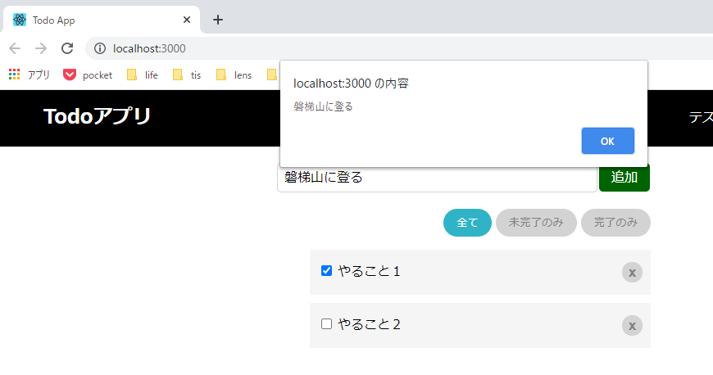
ToDoの登録（stateの追加）
TodoForm.tsx
import React from 'react';
import { useInput } from '../hooks/useInput';
import './TodoForm.css';
export const TodoForm: React.FC = () => {
const [text, textAttributes, setText] = useInput('');
const add: React.FormEventHandler<HTMLFormElement> = async (event) => {
event.preventDefault();
// ここに登録した際の処理を書く予定
window.alert(text);
}
return (
<div className="TodoForm_content">
<form onSubmit={add} className="TodoForm_form">
<div className="TodoForm_input">
<input type="text" {...textAttributes} placeholder="タスクを入力してください" />
</div>
<div className="TodoForm_button">
<button>追加</button>
</div>
</form>
</div>
);
};
独自に作成したinputフックを使ってstateを追加します。
window.alertを入れてstateの追加を確認します。

Slide 85
ToDoの登録（stateの更新）
TodoForm.tsx TodoBoard.tsx
import React from 'react';
import { BackendService } from '../backend/BackendService';
import { Todo } from '../backend/generated-rest-client';
import { useInput } from '../hooks';
import './TodoForm.css';
interface Props {
addTodo: (returnedTodo: Todo) => void;
}
export const TodoForm: React.FC<Props> = ({ addTodo }) => {
const [text, textAttributes, setText] = useInput('');
const add: React.FormEventHandler<HTMLFormElement> = async (event) => {
event.preventDefault();
if (!text) {
return;
}
BackendService.postTodo(text)
.then(response => addTodo(response));
setText('');
}
return (
・・・
);
};
・・・ export const TodoBoard: React.FC = () => {
const [todos, setTodos] = useState<Todo[]>([]);
useEffect(() => {
・・・
}, []);
const addTodo = (returnedTodo: Todo) => {
setTodos(todos.concat(returnedTodo));
}
return (
<div className="TodoBoard_content">
<TodoForm addTodo={addTodo} />
<TodoFilter />
<TodoList todos={todos} />
</div>
);
};
BackendServiceを呼び出すように変更します。
TodoBoardが持っているToDo一覧に追加する必要があるため、
TodoBoardにstate更新用のコールバック関数を設け、
TodoFormにプロパティでその関数を渡します。

Slide 86
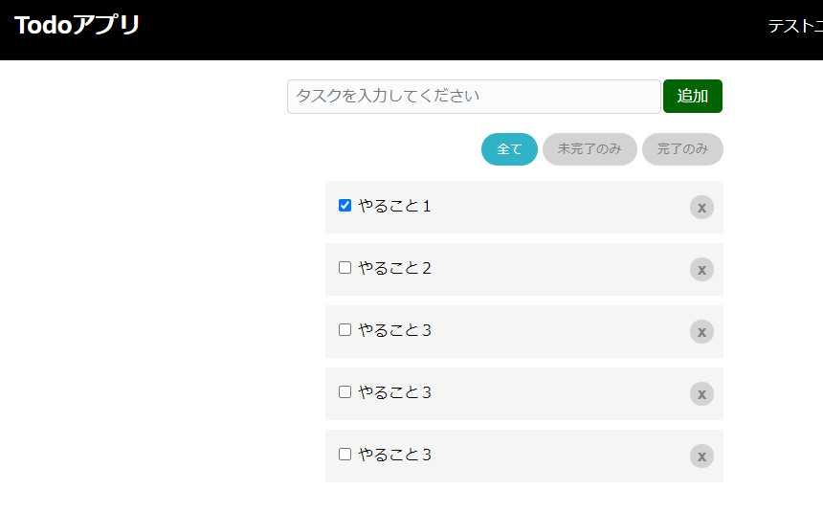
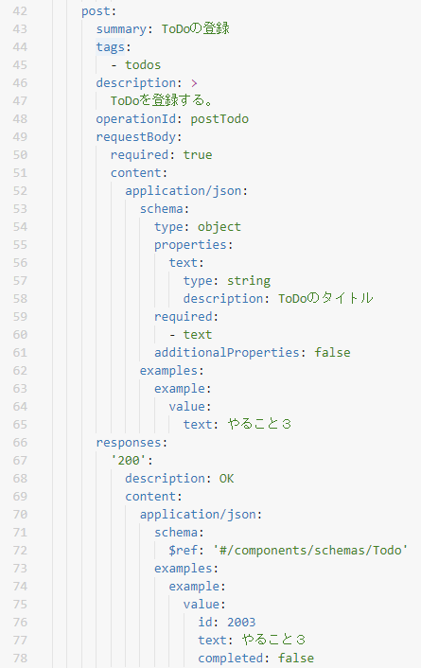
ToDoの登録（動作確認）
何を入力してもexampleに定義した
「やること３」が追加されます。

Slide 87
5分休憩
TIS株式会社
2位グループ
何の数字？
2019年3月期の業界売上
１位 NTTデータ 2兆1,636億円
2グループ NRI 5,012億円
CTC 4,519億円
TIS 4,207億円

Slide 88
ユーザ認証の開発

Slide 89
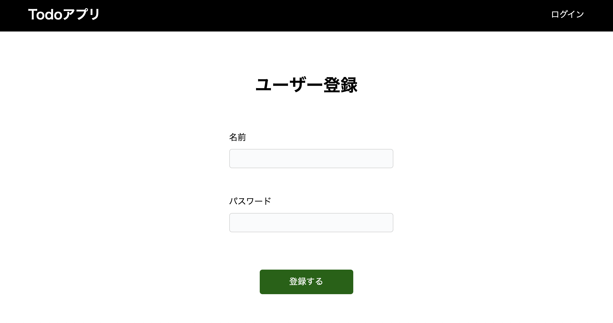
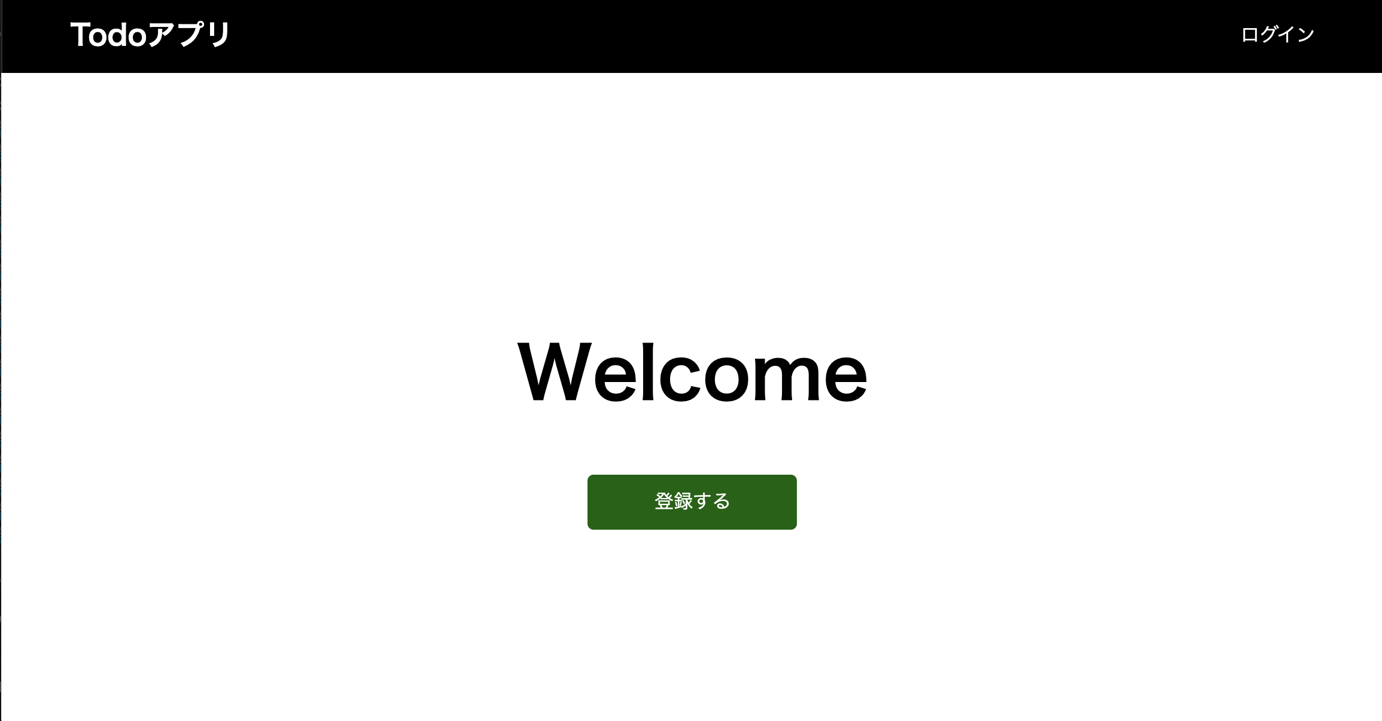
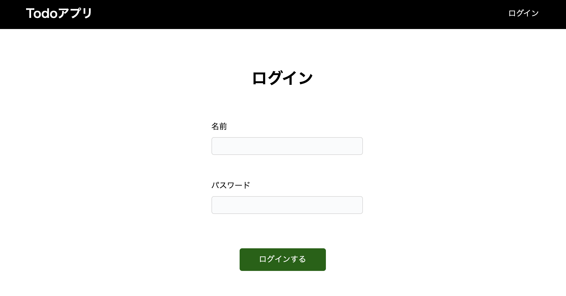
ユーザ認証で開発するページ
ページを切り替えるルーティング
ログイン状態に応じたナビゲーションの切り替え
入力値のバリデーション

Slide 90
ページ外観の作成
ユーザー認証で追加するページの外観を作成します。
1からタイプすると時間がかかります。
分割後のファイルがありますのでペーストしましょう。
spa-restapi-handson/support/ユーザ認証のコンポーネント
ここはページ追加するだけで、
目新しいものがないので次に進みます。

Slide 91
URLルーティングの設定
それぞれのページに遷移できるようにします。
React用のルーティングライブラリであるReact Routerを導入します。
frontendディレクトリで次のコマンドでインストールします。
$ npm install --save react-router-dom @types/react-router-dom

Slide 92
URLルーティングの設定（ルーティングの定義）
App.tsx
import React from 'react';
import { BrowserRouter, Route, Switch } from 'react-router-dom';
import './App.css';
import { Login } from './components/Login';
import { NavigationHeader } from './components/NavigationHeader';
import { Signup } from './components/Signup';
import { TodoBoard } from './components/TodoBoard';
import { Welcome } from './components/Welcome';
function App() {
return (
<BrowserRouter>
<NavigationHeader />
<Switch>
<Route exact path="/board">
<TodoBoard />
</Route>
<Route exact path="/signup">
<Signup />
</Route>
<Route exact path="/login">
<Login />
</Route>
<Route exact path="/">
<Welcome />
</Route>
</Switch>
</BrowserRouter>
);
}
export default App;
BrowserRouterコンポでReactRouterを有効化します。
SwitchコンポとRouteコンポでルーティングを定義します。
デフォルトで部分一致のため、
exactプロパティで完全一致に変更しています。

Slide 93
URLルーティングの設定（Welcomeページ）
Welcome.tsx
import React from "react";
import { Link } from "react-router-dom";
import './Welcome.css';
export const Welcome: React.FC = () => {
return (
<div className="Welcome_content">
<div>
<h1 className="Welcome_title">Welcome</h1>
<div className="Welcome_buttonGroup">
<Link to="/signup">
<button className="Welcome_button">登録する</button>
</Link>
</div>
</div>
</div>
);
};
マークアップのボタンやリンク等で遷移させたい場合はLinkコンポを使用してページ遷移を実装します。

Slide 94
URLルーティングの設定（ユーザ登録ページ、ログインページ）
Signup.tsx Login.tsx
import React from "react";
import { useHistory } from "react-router-dom";
import './Signup.css';
export const Signup: React.FC = () => {
const history = useHistory();
const signup: React.FormEventHandler<HTMLFormElement> = async (event) => {
event.preventDefault();
history.push('/');
}
return (
<div className="Signup_content">
<div className="Signup_box">
<div className="Signup_title">
<h1>ユーザー登録</h1>
</div>
<form className="Signup_form" onSubmit={signup}>
<div className="Signup_item">
<div className="Signup_label">名前</div>
<input type="text" />
</div>
<div className="Signup_item">
<div className="Signup_label">パスワード</div>
<input type="password" />
</div>
<div className="Signup_buttonGroup">
<button className="Signup_button">登録する</button>
</div>
</form>
</div>
</div>
);
};
import React from "react";
import { useHistory } from "react-router-dom";
import './Login.css';
export const Login: React.FC = () => {
const history = useHistory();
const login: React.FormEventHandler<HTMLFormElement> = async (event) => {
event.preventDefault();
history.push('/board');
}
return (
<div className="Login_content">
<div className="Login_box">
<div className="Login_title">
<h1>ログイン</h1>
</div>
<form className="Login_form" onSubmit={login}>
<div className="Login_item">
<div className="Login_label">名前</div>
<input type="text" />
</div>
<div className="Login_item">
<div className="Login_label">パスワード</div>
<input type="password" />
</div>
<div className="Login_buttonGruop">
<button className="Login_button">ログインする</button>
</div>
</form>
</div>
</div>
);
};
イベントハンドリング等、プログラムで遷移させたい場合はhistoryフックを使用してページ遷移を実装します。

Slide 95
URLルーティングの設定（ナビゲーションヘッダ）
NavigationHeader.tsx
import React from 'react';
import { Link } from 'react-router-dom';
import './NavigationHeader.css';
export const NavigationHeader: React.FC = () => {
const logout = async () => {
window.location.href = '/';
};
return (
<header className="PageHeader_header">
<h1 className="PageHeader_title">Todoアプリ</h1>
<nav>
<ul className="PageHeader_nav">
<li>
<Link to="/login">ログイン</Link>
</li>
<li>テストユーザさん</li>
<li>
<button type="button" onClick={logout}>ログアウト</button>
</li>
</ul>
</nav>
</header>
);
};
ログアウト時はページを読み込み直してReactの状態を安全に破棄したいので、ReactRouterではなくwindows.location.hrefを使用します。

Slide 96
URLルーティングの設定（動作確認）
全てのページに遷移してみましょう。

Slide 97
5分休憩
TIS株式会社
2位
何の数字？
2019年Qiitaの組織別いいね数ランキング
https://qiita.com/t_nakayama0714/items/68123821a29fe29e1605
1位 メルカリ
2位 TIS
3位 ゆめみ

Slide 98
コンテクスト
ユーザ情報のようにいろんなコンポから参照されるデータがある場合は？
プロパティを使うと渡していくのが大変です。
Reactのコンテクストと呼ばれる仕組みを使うと、
プロパティを使わずにコンポ間でデータを共有できます。
NavigationHeader
TodoForm
App
TodoBoard
TodoFilter
TodoList
TodoItem

Slide 99
ユーザコンテクストの作成
ユーザの認証に関する値をどのコンポからでも使用できるようにユーザコンテクストを作成します。
また、ユーザの認証に関する処理を集約したいため、合わせてユーザコンテクストに実装します。
ユーザコンテクストの内容
－ ユーザ名
－ ログインしているか？
－ ユーザ登録
－ ログイン
－ ログアウト

Slide 100
UserContext.tsx
1からタイプすると時間がかかります。
実装済みのファイルがありますのでペーストしましょう。
spa-restapi-handson/support/ユーザコンテクスト
srcディレクトリにコピーします。
作業が終わったら全員でリーディングしましょう。

Slide 101
リーディング
UserContext.tsx
import React, { useContext, useState } from 'react';
import { BackendService } from '../backend/BackendService';
export class AccountConflictError { }
export class AuthenticationFailedError { }
interface ContextValueType {
signup: (userName: string, password: string) => Promise<void | AccountConflictError>,
login: (userName: string, password: string) => Promise<void | AuthenticationFailedError>,
logout: () => Promise<void>,
userName: string
isLoggedIn: boolean,
}
export const UserContext = React.createContext<ContextValueType>({} as ContextValueType);
export const useUserContext = () => useContext(UserContext);
export const UserContextProvider: React.FC = ({ children }) => {
const [userName, setUserName] = useState<string>('');
const contextValue: ContextValueType = {
signup: async (userName, password) => { ・・・ },
login: async (userName, password) => { ・・・ },
logout: async () => { ・・・ },
userName: userName,
isLoggedIn: userName !== ''
};
return (
<UserContext.Provider value={contextValue}>
{children}
</UserContext.Provider>
);
};

Slide 102
リーディング
UserContext.tsx
import React, { useContext, useState } from 'react';
import { BackendService } from '../backend/BackendService';
export class AccountConflictError { }
export class AuthenticationFailedError { }
interface ContextValueType {
signup: (userName: string, password: string) => Promise<void | AccountConflictError>,
login: (userName: string, password: string) => Promise<void | AuthenticationFailedError>,
logout: () => Promise<void>,
userName: string
isLoggedIn: boolean,
}
export const UserContext = React.createContext<ContextValueType>({} as ContextValueType);
export const useUserContext = () => useContext(UserContext);
export const UserContextProvider: React.FC = ({ children }) => {
const [userName, setUserName] = useState<string>('');
const contextValue: ContextValueType = {
signup: async (userName, password) => { ・・・ },
login: async (userName, password) => { ・・・ },
logout: async () => { ・・・ },
userName: userName,
isLoggedIn: userName !== ''
};
return (
<UserContext.Provider value={contextValue}>
{children}
</UserContext.Provider>
);
};
ユーザコンテクストのインタフェースを定義します。
ユーザ登録時の重複エラー、ログイン時の認証失敗エラーの際に返すクラスも定義します。

Slide 103
リーディング
UserContext.tsx
import React, { useContext, useState } from 'react';
import { BackendService } from '../backend/BackendService';
export class AccountConflictError { }
export class AuthenticationFailedError { }
interface ContextValueType {
signup: (userName: string, password: string) => Promise<void | AccountConflictError>,
login: (userName: string, password: string) => Promise<void | AuthenticationFailedError>,
logout: () => Promise<void>,
userName: string
isLoggedIn: boolean,
}
export const UserContext = React.createContext<ContextValueType>({} as ContextValueType);
export const useUserContext = () => useContext(UserContext);
export const UserContextProvider: React.FC = ({ children }) => {
const [userName, setUserName] = useState<string>('');
const contextValue: ContextValueType = {
signup: async (userName, password) => { ・・・ },
login: async (userName, password) => { ・・・ },
logout: async () => { ・・・ },
userName: userName,
isLoggedIn: userName !== ''
};
return (
<UserContext.Provider value={contextValue}>
{children}
</UserContext.Provider>
);
};
ユーザコンテクストを作成します。
各コンポでユーザコンテクストを使うためのフックを作成します。

Slide 104
リーディング
UserContext.tsx
import React, { useContext, useState } from 'react';
import { BackendService } from '../backend/BackendService';
export class AccountConflictError { }
export class AuthenticationFailedError { }
interface ContextValueType {
signup: (userName: string, password: string) => Promise<void | AccountConflictError>,
login: (userName: string, password: string) => Promise<void | AuthenticationFailedError>,
logout: () => Promise<void>,
userName: string
isLoggedIn: boolean,
}
export const UserContext = React.createContext<ContextValueType>({} as ContextValueType);
export const useUserContext = () => useContext(UserContext);
export const UserContextProvider: React.FC = ({ children }) => {
const [userName, setUserName] = useState<string>('');
const contextValue: ContextValueType = {
signup: async (userName, password) => { ・・・ },
login: async (userName, password) => { ・・・ },
logout: async () => { ・・・ },
userName: userName,
isLoggedIn: userName !== ''
};
return (
<UserContext.Provider value={contextValue}>
{children}
</UserContext.Provider>
);
};
ユーザコンテクストを使えるようにするためにプロバイダを作成します。
stateフックを使ってユーザ名を保持し、ユーザ認証に関わる処理を実装します。

Slide 105
リーディング
UserContext.tsx
・・・ export const UserContextProvider: React.FC = ({ children }) => {
const [userName, setUserName] = useState<string>('');
const contextValue: ContextValueType = {
signup: async (userName, password) => {
try {
await BackendService.signup(userName, password);
} catch (error) {
if (error.status === 409) {
return new AccountConflictError();
}
throw error;
}
},
login: async (userName, password) => {
try {
await BackendService.login(userName, password);
setUserName(userName)
} catch (error) {
if (error.status === 401) {
return new AuthenticationFailedError();
}
throw error;
}
},
logout: async () => {
await BackendService.logout();
setUserName('');
},
userName: userName,
isLoggedIn: userName !== ''
};
return (
・・・
);
};
各処理ではBackendServiceを使って実装します。
エラー発生時は作成しておいたエラークラスを返します。

Slide 106
リーディング
App.tsx
import React from 'react';
import { BrowserRouter, Route, Switch } from 'react-router-dom';
import './App.css';
import { Login } from './components/Login';
import { NavigationHeader } from './components/NavigationHeader';
import { Signup } from './components/Signup';
import { TodoBoard } from './components/TodoBoard';
import { Welcome } from './components/Welcome';
import { UserContextProvider } from './contexts/UserContext';
function App() {
return (
<UserContextProvider>
<BrowserRouter>
<NavigationHeader />
<Switch>
<Route exact path="/board">
<TodoBoard />
</Route>
<Route exact path="/signup">
<Signup />
</Route>
<Route exact path="/login">
<Login />
</Route>
<Route exact path="/">
<Welcome />
</Route>
</Switch>
</BrowserRouter>
</UserContextProvider>
);
}
export default App;
作成したユーザコンテクストを使えるようにApp.tsxを変更します。
UserContextProviderで全体を囲みます。

Slide 107
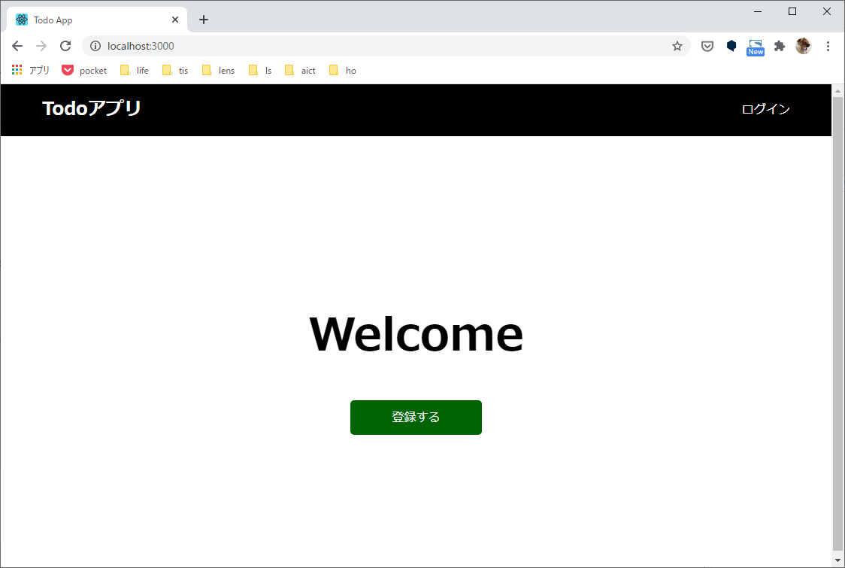
リーディング
NavigationHeader.tsx
import React from 'react';
import { Link } from 'react-router-dom';
import { useUserContext } from '../contexts/UserContext';
import './NavigationHeader.css';
export const NavigationHeader: React.FC = () => {
const userContext = useUserContext();
const logout = async () => {
window.location.href = '/';
};
return (
<header className="PageHeader_header">
<h1 className="PageHeader_title">Todoアプリ</h1>
<nav>
<ul className="PageHeader_nav">
{userContext.isLoggedIn ? (
<React.Fragment>
<li>{userContext.userName}</li>
<li>
<button type="button" onClick={logout}>ログアウト</button>
</li>
</React.Fragment>
) : (
<li>
<Link to="/login">ログイン</Link>
</li>
)}
</ul>
</nav>
</header>
);
};
ログイン状態に応じたナビゲーションヘッダの表示切替を実装します。
ユーザコンテクストフックを使って実装します。
ナビゲーションヘッダがログインだけになります。

Slide 108
ログイン、ログアウト
ユーザコンテクストを使ってログイン、ログアウトを実装します。
1からタイプすると時間がかかります。
コピペを活用しましょう。

Slide 109
ログイン
Login.tsx
import React, { useState } from "react";
import { useHistory } from 'react-router-dom';
import './Login.css';
import { useInput } from '../hooks/useInput';
import { AuthenticationFailedError, useUserContext } from '../contexts/UserContext';
export const Login: React.FC = () => {
const [userName, userNameAttributes] = useInput('');
const [password, passwordAttributes] = useInput('');
const [formError, setFormError] = useState('');
const history = useHistory();
const userContext = useUserContext();
const login: React.FormEventHandler<HTMLFormElement> = async (event) => {
event.preventDefault();
const result = await userContext.login(userName, password);
if (result instanceof AuthenticationFailedError) {
setFormError('ログインに失敗しました。名前またはパスワードが正しくありません。')
return;
}
history.push('/board');
};
return (
<div className="Login_content">
<div className="Login_box">
<div className="Login_title">
<h1>ログイン</h1>
<div className="error">{formError}</div>
</div>
<form className="Login_form" onSubmit={login}>
<div className="Login_item">
<div className="Login_label">名前</div>
<input type="text" {...userNameAttributes} />
</div>
<div className="Login_item">
<div className="Login_label">パスワード</div>
<input type="password" {...passwordAttributes} />
</div>
<div className="Login_buttonGruop">
<button className="Login_button">ログインする</button>
</div>
</form>
</div>
</div>
);
};
ユーザコンテクストを使ってログイン処理を実装します。
inputフックを使ってユーザ名とパスワードを保持します。
認証失敗時のメッセージ表示用にstateフックを使用します。

Slide 110
ログアウト
NavigationHeader.tsx
import React from 'react';
import { Link } from 'react-router-dom';
import { useUserContext } from '../contexts/UserContext';
import './NavigationHeader.css';
export const NavigationHeader: React.FC = () => {
const userContext = useUserContext();
const logout = async () => {
await userContext.logout();
window.location.href = '/';
};
return (
・・・
);
};
ユーザコンテクストを使ってログアウト処理を実装します。

Slide 111
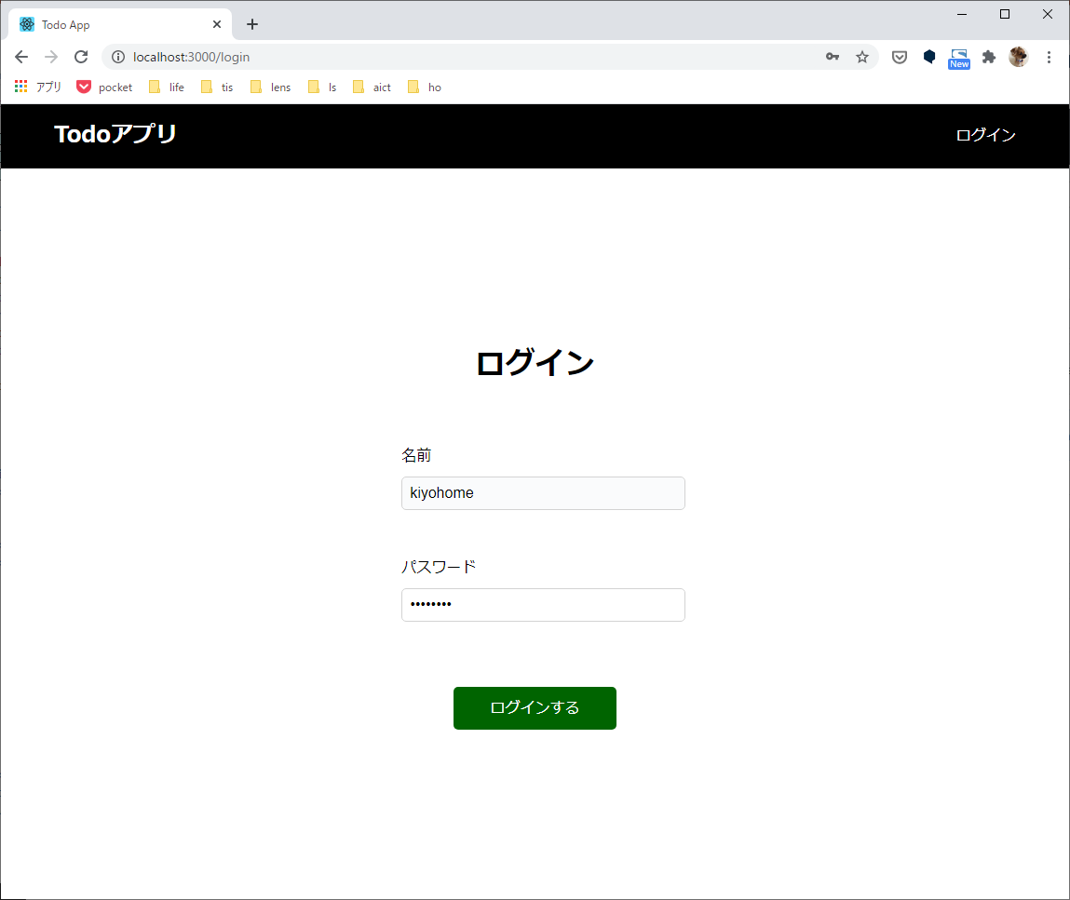
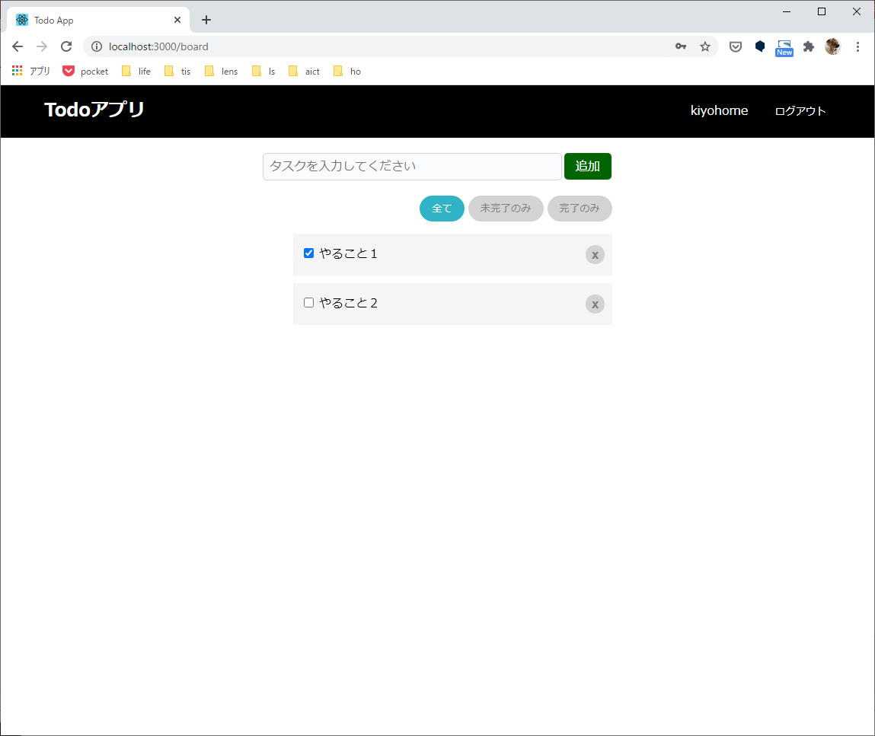
ログイン（動作確認）
ログインできることを確認しましょう。
あれ？何も入力しなくてもログインできる？

Slide 112
ログイン（バリデーション）
Login.tsx
import React, { useState } from "react";
import { useHistory } from 'react-router-dom';
import './Login.css';
import { useInput } from '../hooks/useInput';
import { AuthenticationFailedError, useUserContext } from '../contexts/UserContext';
import { stringField, useValidation } from '../validation';
type ValidationFields = {
userName: string
password: string
};
export const Login: React.FC = () => {
・・・
const userContext = useUserContext();
const { error, handleSubmit } = useValidation<ValidationFields>({
userName: stringField().required('名前を入力してください'),
password: stringField().required('パスワードを入力してください')
});
const login: React.FormEventHandler<HTMLFormElement> = async (event) => {
・・・
};
return (
<div className="Login_content">
<div className="Login_box">
<div className="Login_title">
<h1>ログイン</h1>
<div className="error">{formError}</div>
</div>
<form className="Login_form"
onSubmit={handleSubmit({ userName, password }, login, () => setFormError(''))}>
<div className="Login_item">
<div className="Login_label">名前</div>
<input type="text" {...userNameAttributes} />
<div className="error">{error.userName}</div>
</div>
<div className="Login_item">
<div className="Login_label">パスワード</div>
<input type="password" {...passwordAttributes} />
<div className="error">{error.password}</div>
</div>
<div className="Login_buttonGruop">
<button className="Login_button">ログインする</button>
</div>
</form>
</div>
</div>
);
};
独自に作成したvalidationフックを使って実装します。

Slide 113
ログイン（バリデーション）
App.css
body {
margin: 0;
}
.error {
color: red;
}
エラーメッセージのスタイルを追加します。

Slide 114
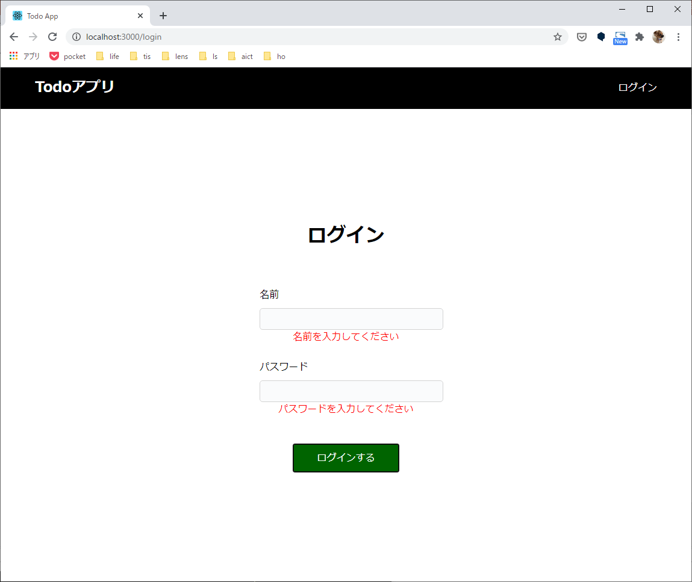
ログイン（動作確認）
バリデーションされることを確認しましょう。

Slide 115
5分休憩
TISインテックグループ
約370件
何の数字？
社内のQAサービスの半年間の質問数
グループ全体2万人の総力で戦う

Slide 116
ユーザ登録
ユーザコンテクストを使ってユーザ登録を実装します。
ハンズオン最後の作業になります。
次のページの完成版ソースを参考に
ユーザ登録を実装してみてください。

Slide 117
ユーザ登録
Signup.tsx
import React, { useState } from "react";
import { useHistory } from 'react-router-dom';
import './Signup.css';
import { AccountConflictError, useUserContext } from '../contexts/UserContext';
import { useInput } from '../hooks/useInput';
import { stringField, useValidation } from '../validation';
type ValidationFields = {
userName: string
password: string
};
export const Signup: React.FC = () => {
const [userName, userNameAttributes] = useInput('');
const [password, passwordAttributes] = useInput('');
const [formError, setFormError] = useState('');
const history = useHistory();
const userContext = useUserContext();
const { error, handleSubmit } = useValidation<ValidationFields>({
userName: stringField()
.required('名前を入力してください'),
password: stringField()
.required('パスワードを入力してください')
.minLength(4, 'パスワードは4桁以上入力してください'),
});
const signup: React.FormEventHandler<HTMLFormElement> = async (event) => {
event.preventDefault();
const result = await userContext.signup(userName, password);
if (result instanceof AccountConflictError) {
setFormError('サインアップに失敗しました。同じ名前が登録されています。')
return;
}
history.push('/');
};
return (
<div className="Signup_content">
<div className="Signup_box">
<div className="Signup_title">
<h1>ユーザー登録</h1>
<div className="error">{formError}</div>
</div>
<form className="Signup_form"
onSubmit={handleSubmit({ userName, password }, signup, () => setFormError(''))}>
<div className="Signup_item">
<div className="Signup_label">名前</div>
<input type="text" {...userNameAttributes} />
<div className="error">{error.userName}</div>
</div>
<div className="Signup_item">
<div className="Signup_label">パスワード</div>
<input type="password" {...passwordAttributes} />
<div className="error">{error.password}</div>
</div>
<div className="Signup_buttonGroup">
<button className="Signup_button">登録する</button>
</div>
</form>
</div>
</div>
);
};

